Slide 1

PLANTATION SANS ARROSAGE ET JARDIN SEC
PROGRAMME:
16h Laurent SCHSEISGUTH , Responsable Jardins, les jardins du domaine du Capitoul: concept de jardin de garrigues par O.FILIPPI et J.BASSON. Préparation du terrain, choix de plantes méditerranéennes planétaires, entretien depuis 5 ans et évolution.
16h20 Patrick LAFFORGUE, DR Hortis, protocole FILIPPI / Narbonne
16h30 Olivier BARON, Responsable de la pépinière départementale de l'Aude, la plantation sans arrosage: expériences et réussites sur les collèges. Préparation du sol, système racinaire, graines d'avenir et paillage.
17h Philippe DALMASSO, Concepteur paysagiste ville d'Antibes, concept de nature méditerranéenne sublimée. Intégration du projet au site, Le fleurissement, les éléments artistiques.
17h30 Marie MONCEL, dirigeante Verdia, des rosiers en condition de sécheresse. Quels rosiers utilisés avec les plantes méditerranéennes, adaptation des rosiers au sol calcaire et à la sècheresse. Condition de réussite.
5 intervenants et 27 participants. Question par écrit sur le chat. Désactiver vos micros et MERCI
Notes:
3 CONCEPTS de création et de plantation, 3 contextes et des quelques questions fondamentales en rapport aux sites:
Le climat et son dérèglement vers un climat aride?
Le sol: Matière Organique, Vie du sol, Amendement, Mycorhize et son paillage minéral ou organique
La plante adaptée pour durer avec son système racinaire, la plante qui fleurie pour amener de la couleur.
Est-ce que c’est la solution pour cultiver l’eau. NON

Slide 2
Conception de jardins secs
Méthode FILIPPI / Narbonne:
Décompactage profond (mini pelle en bêchage Espagnol), pas d’amendement organique, les sols en place sont suffisants.
Le sol doit avoir au moins 15% à 30% de cailloux ou graviers roulés (en rajouter), il faut le bomber pour éviter la stagnation de l’eau.
Plantation avec des petits plants en pots forestiers d’Octobre à Décembre pour favoriser le système racinaire.
Eviter l’eau stagnante avec le froid, sol drainant (rajouter du 0/20 roulés).
Faire une grande cuvette pour l’arrosage: 20 cm prof sur 60 cm de diam.
Arrosage l’été tous les 20 jours en profondeur. Pas d’arrosage la 3ème année.
Désherber 3 à 4 fois manuellement la première année.
La 3eme année, paillage minéral avec de gros cailloux (pour éviter l’herbe).
Pas de taille systématique mais contenir les plus envahissantes ou les replanter)
Un jardin sec n’est pas esthétique l’été car les plantes sont en repos végétatif et grillées. Il est en fleurs au printemps et remonte un peu en Automne.
Il demande peu d’entretien et d’arrosage par rapport aux autres plantations.
Il est durable si on ne veut pas faire pousser les plantes (engrais, eau..).

Slide 3
Entretien de jardins secs
Il ne faut pas croire qu’un jardin sec ne demande aucun entretien surtout si le sol de plantation est pollué par des mauvaises herbes type chiendent, liseron, oxalis ou autres.
Il demande au moins une taille annuelle de fin d’hiver, une taille des inflorescences fin d’été si nécessaire et un suivi du désherbage les premières années ou plus, suivant la conception
Ne pas hésitez à multiplier, à diviser, à arracher pour replanter et à arracher pour laisser de la place au développement des autres.
Il est préférable de pratiquer un faux semis.
Faut-il mettre une toile biodégradable?
Faut-il planter dense (pas d’herbe) et éliminer certaines plantes les années suivantes?
Faut-il installer un arrosage aux gouttes à gouttes qui arrose trop et favorise la propagation des maladies?
Notes:
Question sur le paillage minéral ou organique avec du broyat de bois. Amendement du sol? Temps d’adaptation des végétaux aux changements climatiques. Comment amener plus de couleurs avec les rosiers.

Slide 4
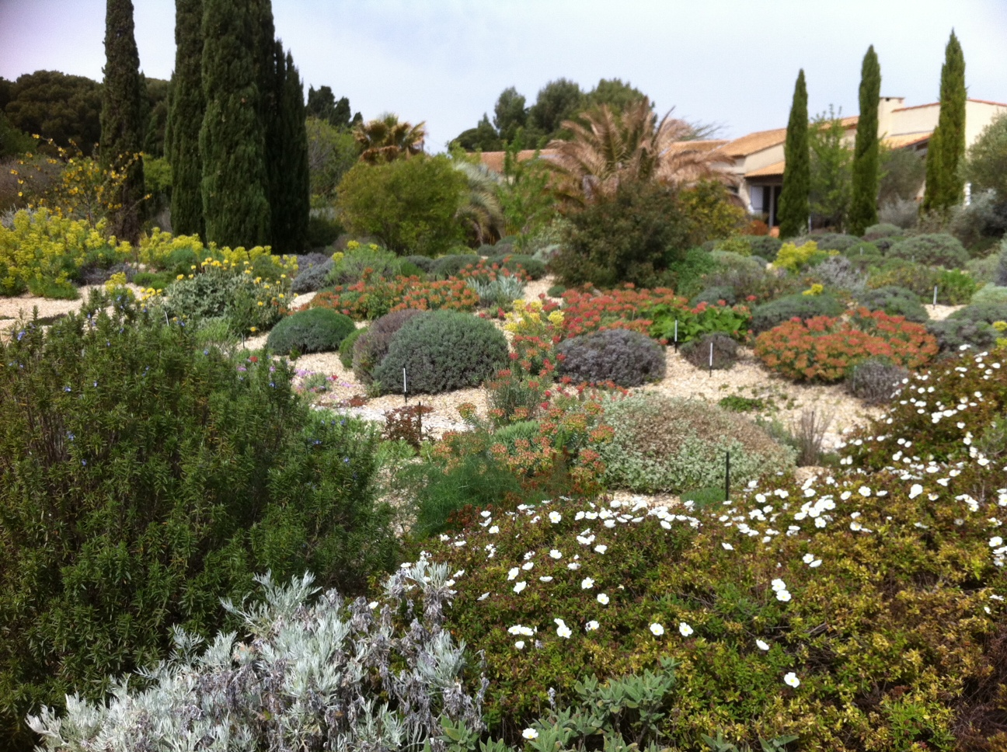
https://jardin-sec.com/
Notes:
Jardin de M Olivier FILIPI pépiniériste spécialisé des plantes méditerranéennes à Mèze

Slide 5
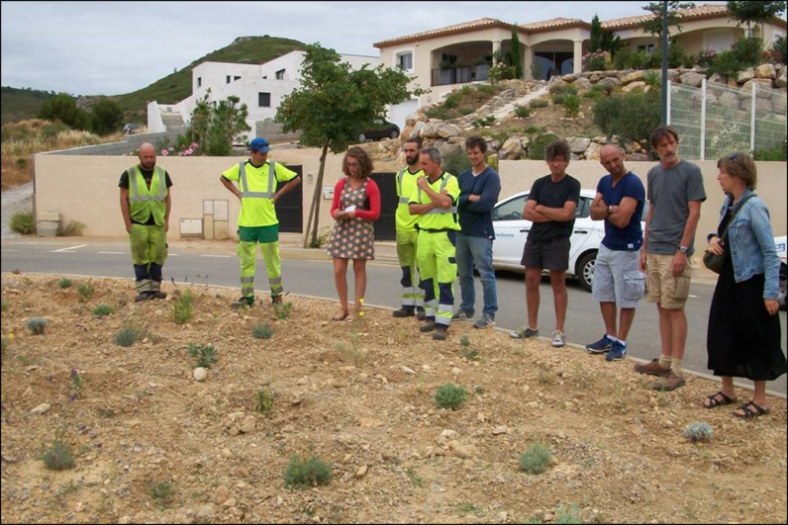
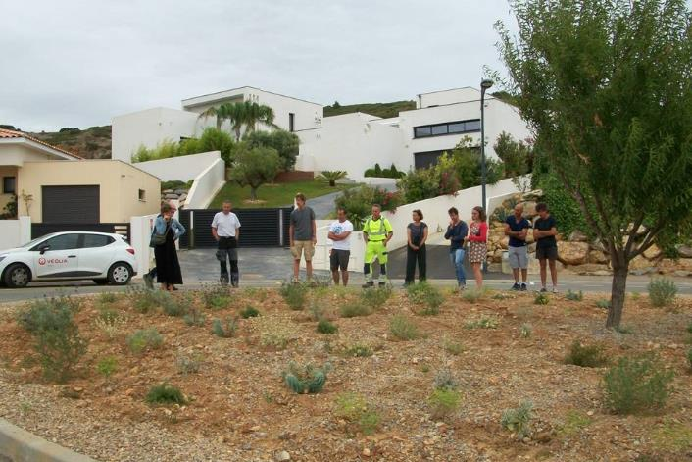
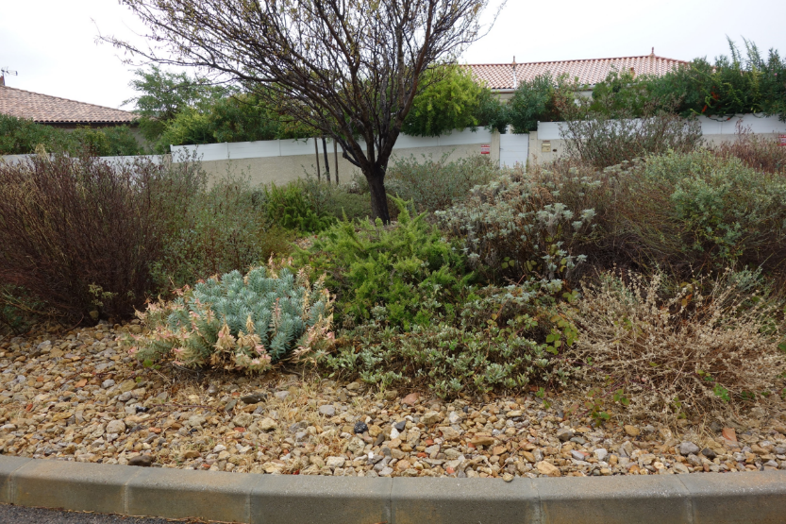
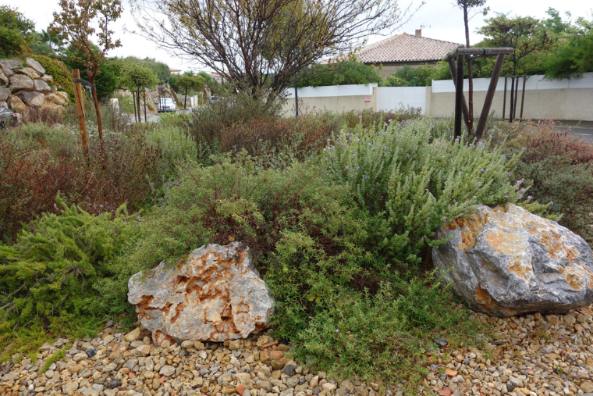
Notes:
Expérimentation de le méthode Filippi / Narbonne
On comprend que la base de l’aménagement d’un espace vert méditerranéen est la suppression des gazons tondus, engraissés et arrosés.
Par contre attention à la recherche de couleurs avec le paillage et un effet patchwork artificiel. Les éléments de décorations sont importants (mur en pierres sèches, capitelle…) pour marquer l’identité de la commune ou du paysage.

Slide 6
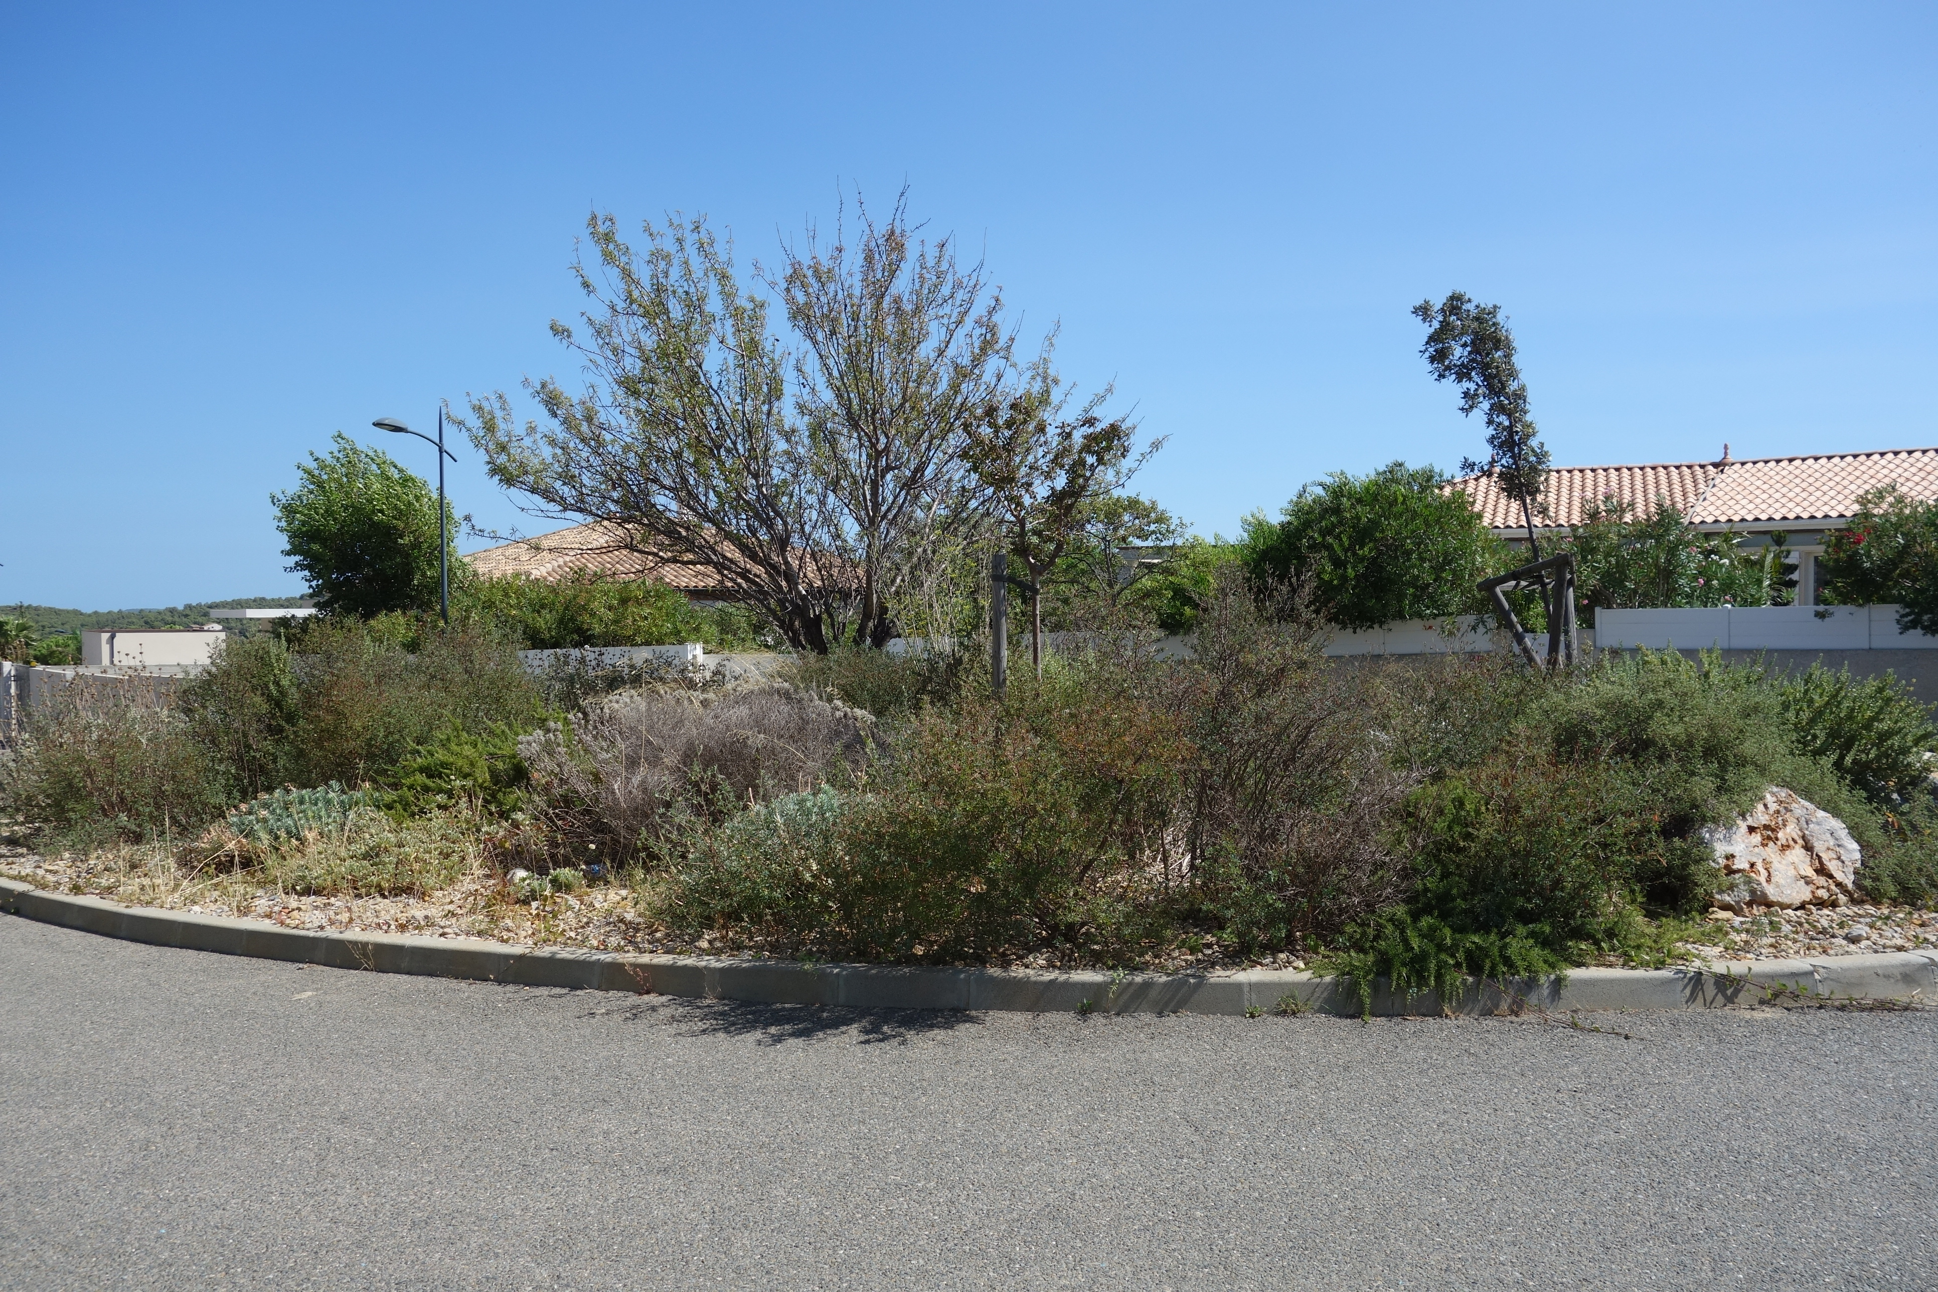

Slide 7
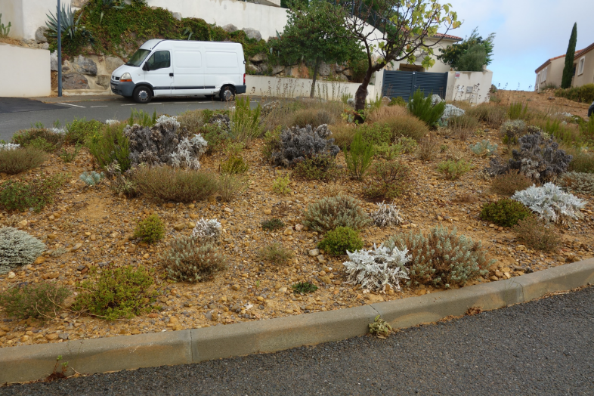
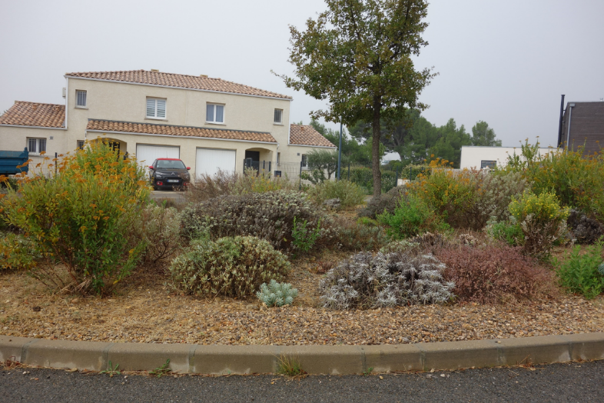
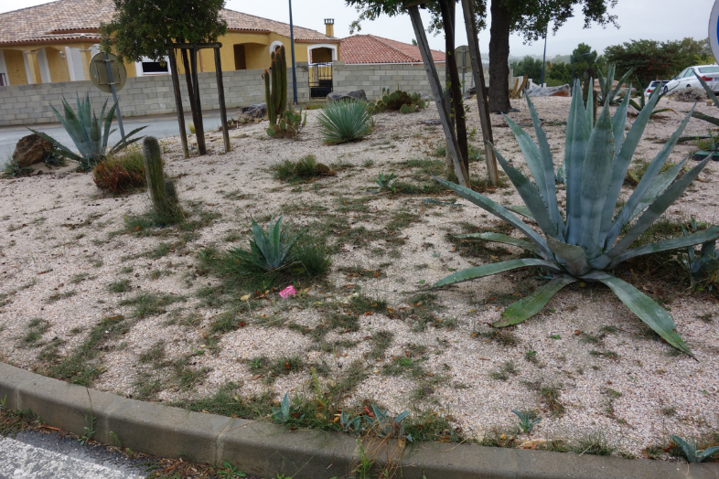
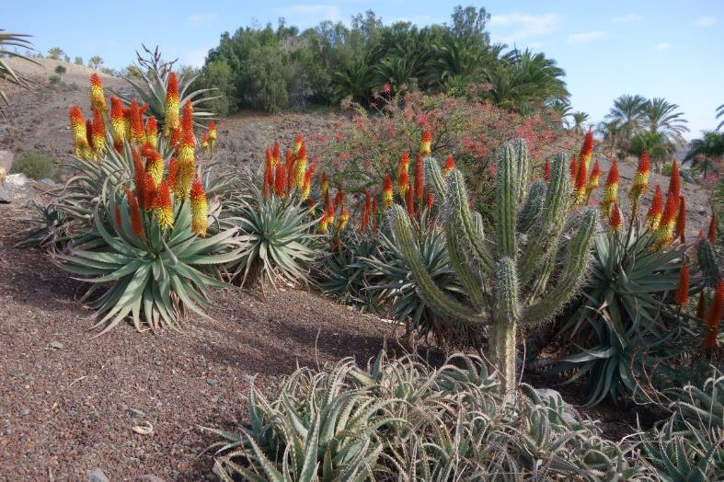
Notes:
Attention à la végétation spontanée et à la pollution de votre sol par les « mauvaises herbes » à la plantation. Elles cassent la composition et la créativité de vos massifs. Si vous paillez utilisez des grosses pierres pour éviter un lit de semences par la poussière des graviers. Utilisez des minéraux locaux et pourquoi pas recyclés comme le copolight. Le minéral le plus employé en France pour pailler est l’ardoise qui absorbe la chaleur.
Attention au paillage minéral et aux « jardins d’horreur ». Sur certains territoires Allemand il est « interdit de couvrir son jardin avec des pierres » Loi Bade Wurtemberg car cela a des conséquences néfastes pour l’environnement. Les surfaces minéralisées absorbent et stockent la chaleur et la restituent la nuit. Les jardins secs aggravent les effets canicules et les ilots de chaleurs. Les 20 cm de terre sont primordiaux pour la micro faune et donc la biodiversité.
La demande est de revégétaliser ces espaces

Slide 8
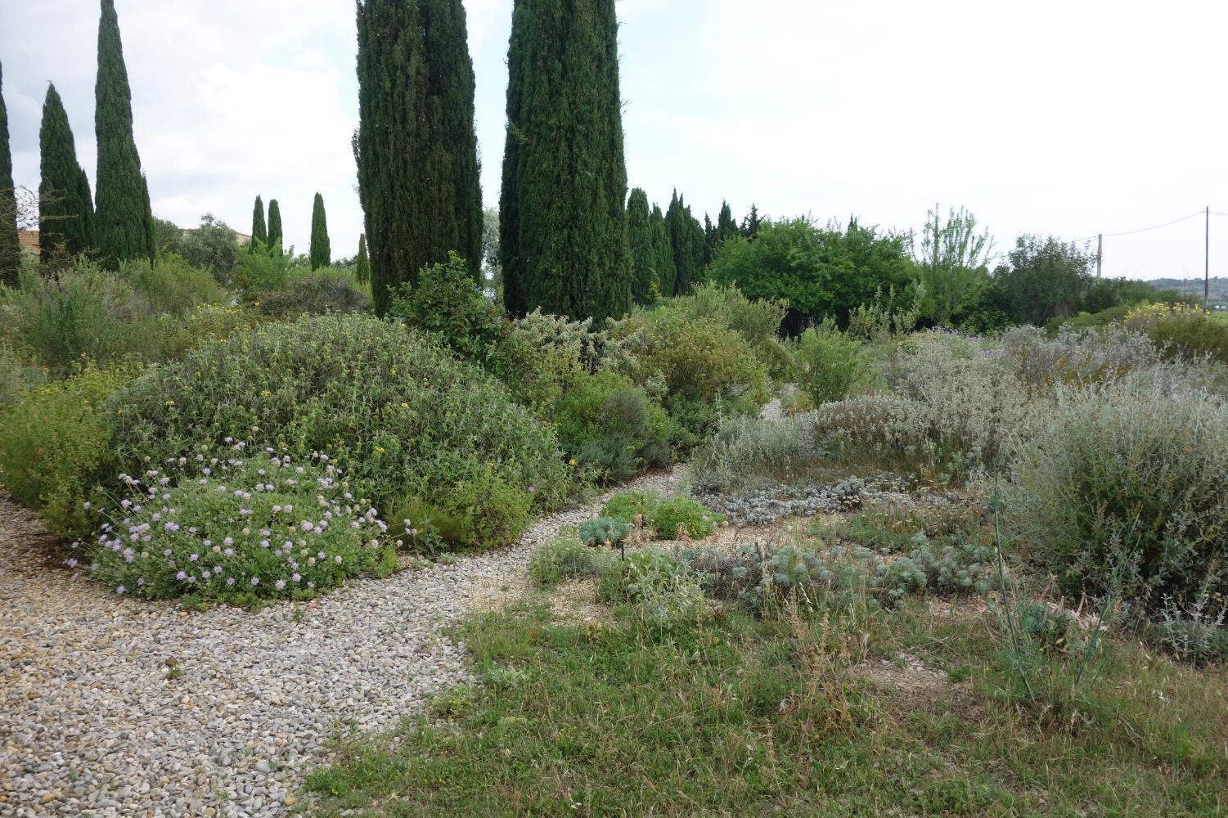

Slide 9
